Slide 1

Postgres

Slide 2
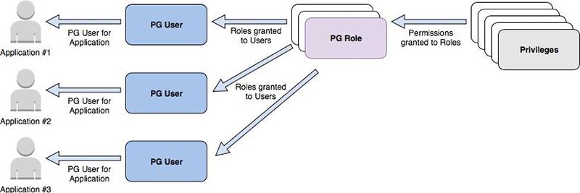
Permisos

Slide 3
Roles
Usuarios, grupos y roles
Los usuarios, grupos y roles son lo mismo en PostgreSQL, y la única diferencia es que los usuarios tienen permiso para iniciar sesión de forma predeterminada. Las instrucciones CREATE USER y CREATE GROUP son en realidad alias de la instrucción CREATE ROLE. Para crear un usuario de PostgreSQL, utilizaremos la siguiente instrucción SQL:
CREATE USER myuser WITH PASSWORD ‘passwd’;
También se podría crear un usuario con la siguiente instrucción SQL:
CREATE ROLE myuser WITH LOGIN PASSWORD ‘passwd’;

Slide 4
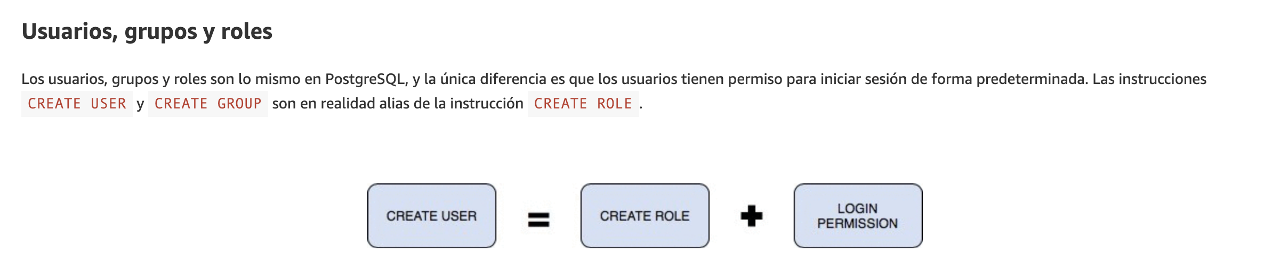
Usuarios y Roles

Slide 5
Public
Esquema public y rol public
Cuando creamos una nueva base de datos, PostgreSQL crea de forma predeterminada un esquema denominado public y concede acceso en este esquema a un rol de backend denominado public. A todos los usuarios y roles nuevos se les concede de forma predeterminada el rol public y, por lo tanto, pueden crear objetos en el esquema public.
Cuando un usuario intenta crear una nueva tabla sin especificar el nombre del esquema, la tabla se crea en el esquema public. De forma predeterminada, todos los usuarios tienen acceso para crear objetos en el esquema public y esto se convierte en un problema si intentamos crear un usuario de solo lectura. Incluso si restringimos todos los privilegios, los permisos heredados a través del rol public permiten al usuario crear objetos en el esquema public.
Para solucionarlo, se debe revocar el permiso de creación predeterminado en el esquema public desde el rol public mediante la siguiente instrucción SQL:
REVOKE CREATE ON SCHEMA public FROM PUBLIC;

Slide 6
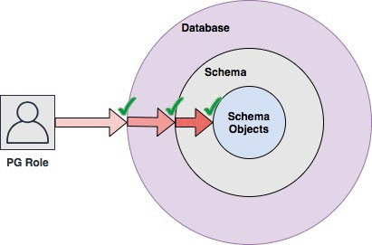
Creacion de roles
Crear roles de base de datos
En las siguientes secciones se documenta el proceso de creación de nuevos roles y el proceso de concesión de permisos para acceder a varios objetos de base de datos. Los permisos deben concederse a nivel de base de datos, esquema y objeto de esquema. Por ejemplo, si necesita conceder acceso a una tabla, también debe asegurarse de que el rol tenga acceso a la base de datos y al esquema en que existe la tabla. Si falta alguno de los permisos, el rol no puede acceder a la tabla.

Slide 7
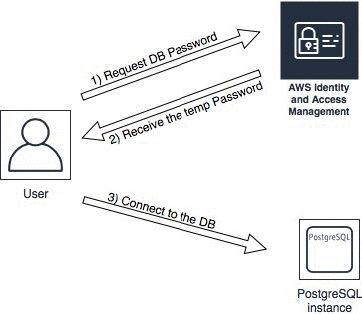
Autenticacion IAM

Slide 8
Primeros Pasos para los permisos
-- Revocando privilegios del rol 'public'
REVOKE CREATE ON SCHEMA public FROM PUBLIC;
REVOKE ALL ON DATABASE mydatabase FROM PUBLIC;
-- Rol solo lectura
CREATE ROLE readonly;
GRANT CONNECT ON DATABASE mydatabase TO readonly;
GRANT USAGE ON SCHEMA myschema TO readonly;
GRANT SELECT ON ALL TABLES IN SCHEMA myschema TO readonly;
ALTER DEFAULT PRIVILEGES IN SCHEMA myschema GRANT SELECT ON TABLES TO readonly;

Slide 9
Creacion de Roles
-- Rol lectura-escritura
CREATE ROLE readwrite;
GRANT CONNECT ON DATABASE mydatabase TO readwrite;
GRANT USAGE, CREATE ON SCHEMA myschema TO readwrite;
GRANT SELECT, INSERT, UPDATE, DELETE ON ALL TABLES IN SCHEMA myschema TO readwrite;
ALTER DEFAULT PRIVILEGES IN SCHEMA myschema GRANT SELECT, INSERT, UPDATE, DELETE ON TABLES TO readwrite;
GRANT USAGE ON ALL SEQUENCES IN SCHEMA myschema TO readwrite;
ALTER DEFAULT PRIVILEGES IN SCHEMA myschema GRANT USAGE ON SEQUENCES TO readwrite;

Slide 10
Creacion de Usuarios
-- Creacion de usuarios
CREATE USER reporting_user1 WITH PASSWORD 'some_secret_passwd';
CREATE USER reporting_user2 WITH PASSWORD 'some_secret_passwd';
CREATE USER app_user1 WITH PASSWORD 'some_secret_passwd';
CREATE USER app_user2 WITH PASSWORD 'some_secret_passwd';
-- Concediendo permisos a usuarios
GRANT readonly TO reporting_user1;
GRANT readonly TO reporting_user2;
GRANT readwrite TO app_user1;
GRANT readwrite TO app_user2;

